Slide 1
RAPPORT DE STAGE CONCEPT X FORMATION
GOUPTAR-TICKET Yanissa

Slide 2
Sommaire
1
Présentation de l’entreprise
Tout sur le projet
2
Conclusion
3
- Contexte
- Procédure
- Problèmes + solutions …
Avis brèf sur le stage

Slide 3
PRESENTATION DE L’ENTREPRISE

Slide 4

Quelques mots sur
Centre de formation d’adultes aux métiers du Multimédia, du Digital, du Numérique et de l’Audiovisuel
Historique
2008
2014
Création de l’entreprise
Création d’une deuxième centre aux Abymes

Slide 5
Mickaël MEZENCE
Responsable pédagogique
et logistique
TUTEUR
Ketty de KERDORET Responsable de formation
Audrey ANTOINE Assistante administrative au centre des Abymes
Richard MAYOUTE Gérant
Sylvain VRAGAR
Responsable des opérations de développement & de communication
Sandy DESHAIES Assistante administrative au centre à Basse-Terre

Slide 6
TOUT SUR LE PROJET

Slide 7
CONTEXTE
>> Amélioration de l’intranet
OBJECTIF GENERAL DE L’INTRANET :
Devenir un outil simple et ergonomique pour les administrateurs pour une meilleure gestion et communication dans l’entreprise.

Slide 8
L’intranet c’est quoi ?
Un réseau informatique qui est développé au sein d'une entreprise ou d'un organisme et réservé aux collaborateurs de celle-ci, qui fonctionne avec les mêmes composantes qu'internet.
Exemple : L’intranet permet aux employés d'accéder aux documents internes de l'entreprise.

Slide 9
PRESENTATION DE L’EQUIPE
Le tuteur
Jonathan
Elrich
Moi
Espace sur les fomations validées
Planning + Landing page
Espace pour les intervenants

Slide 10
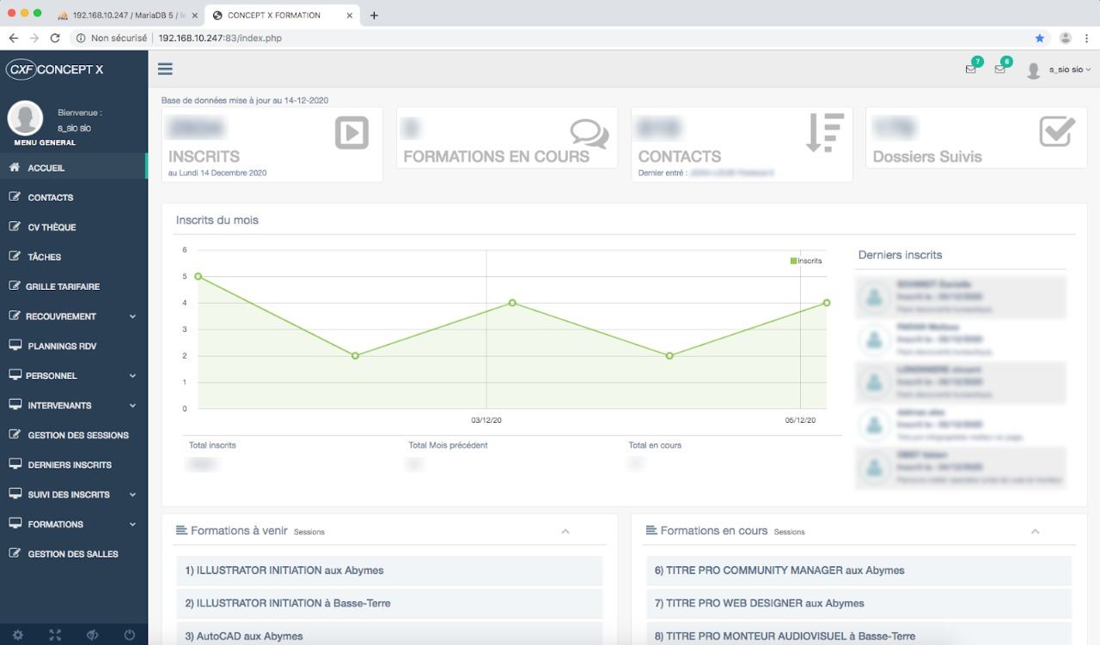
MA MISSION
MA MISSION
MA MISSION
LES ATTENTES
OUTILS
REALISATIONS
PROBLEMES RENCONTRES + SOLUTIONS

Slide 11
MA MISSION : Créer une interface pour les intervenants
Qui sont les intervenants ?
Qui sont les intervenants ?
Quel est le rôle de l’interface ?
Les intervenants accompagnent les stagiaires durant leurs formations afin d’acquérir de nouvelles compétences.
Permettre aux intervenants de remplir leur papier administratif plus facilement et rapidement.
>> Améliorer le suivi de son dossier

Slide 12



OUTILS UTILISÉS
Poste de travail de l’entreprise
Prise de note dans mon cahier
VSCode Pour coder
Bootstrap Crée le design
PhpMyAdmin Gérer la base de données et effectuer des requêtes

Slide 13
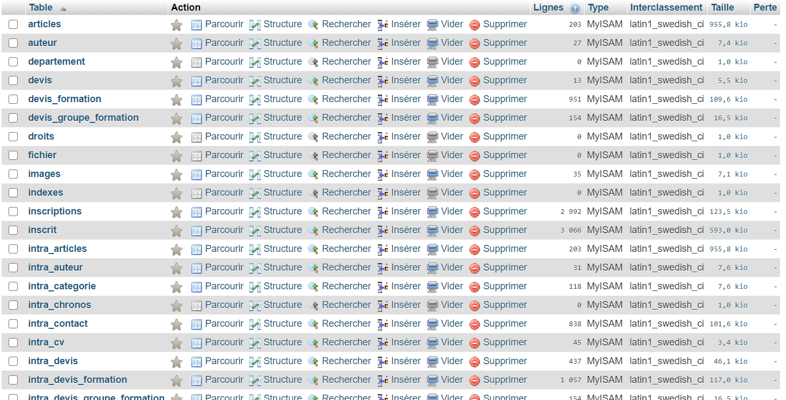
EXTRAIT DE LA BASE DE DONNEES
Tables réservés à l’intranet avec le préfixe intra
Tables pour le site

Slide 14
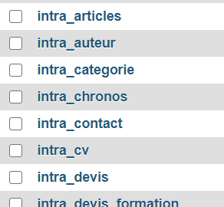
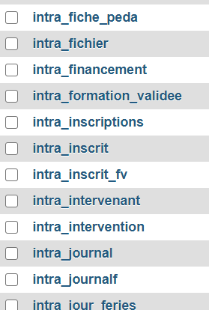
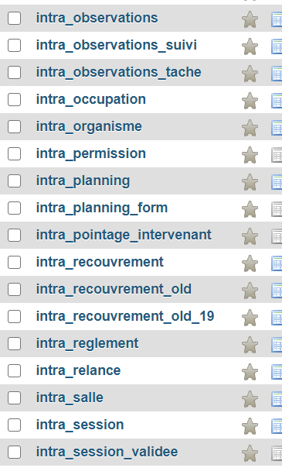

Slide 15
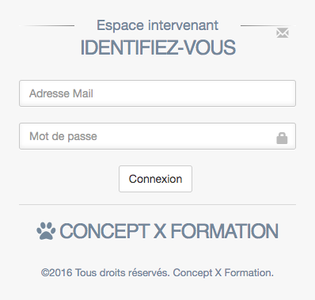
REALISATION
Page de connexion à l’espace.
- L’identifiant = son adresse mail
- Le mot de passe sera généré après la saisie de ces coordonnées dans l’intranet

Slide 16
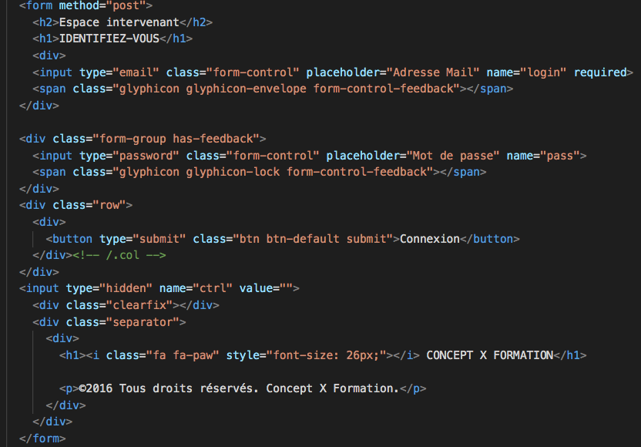
Formulaire pour la connexion

Slide 17
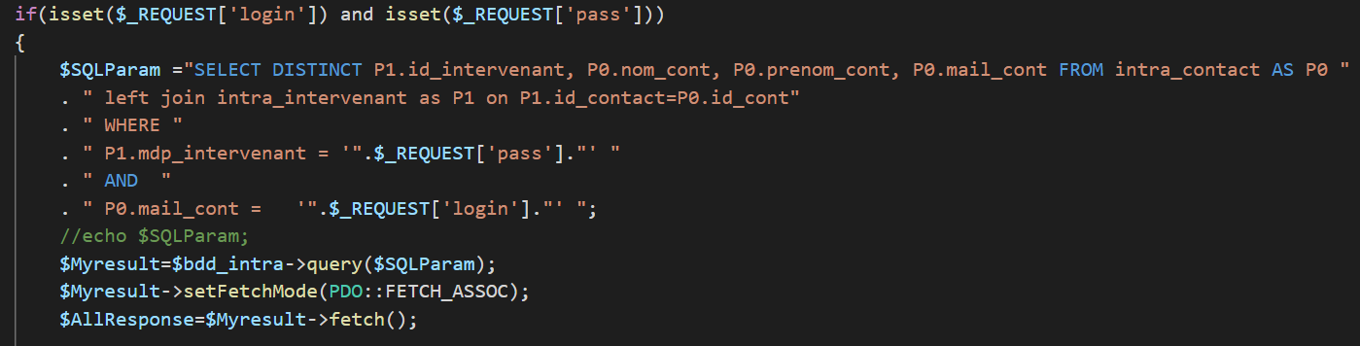
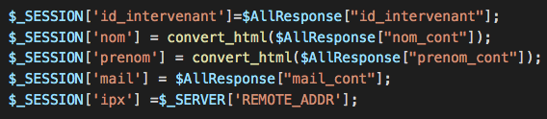
Requête qui permet de récupérer les informations de l’intervenant
Création des sessions

Slide 18
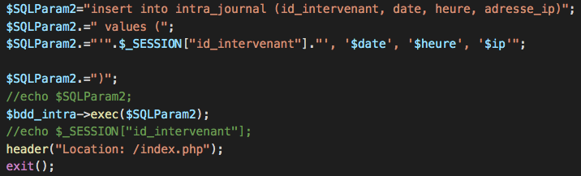
Enregistrement de la connexion dans la base de données

Slide 19
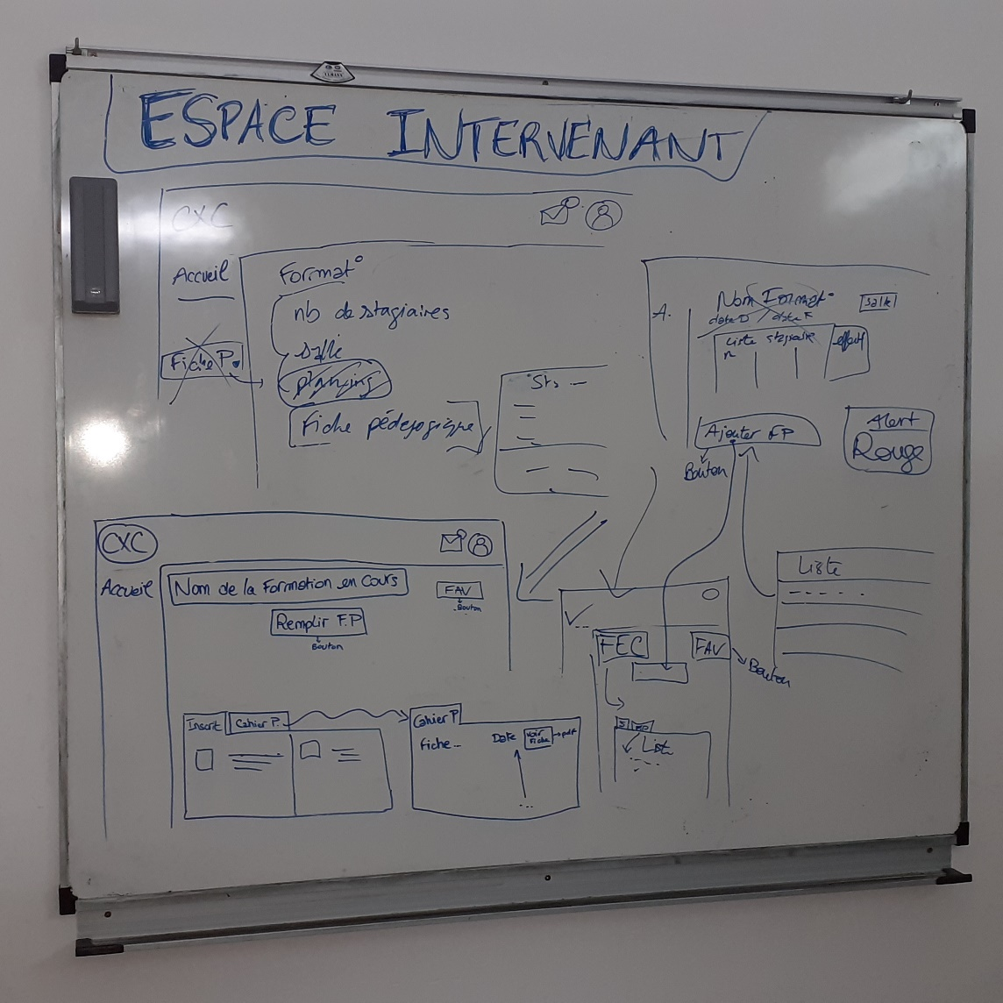
Page d’accueil (index)

Slide 20
Page d’accueil de l’intranet

Slide 21
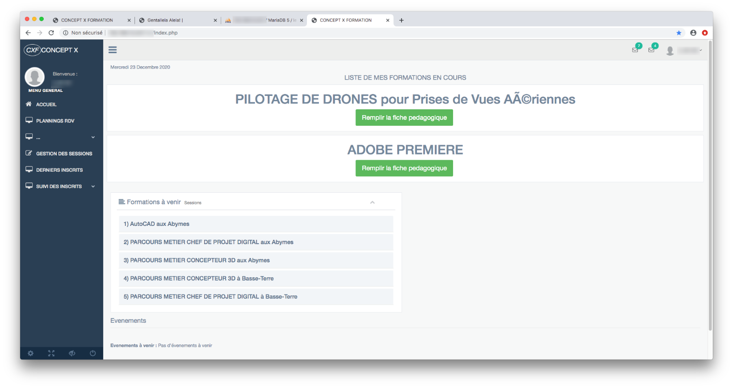
PREMIERE VERSION

Slide 22
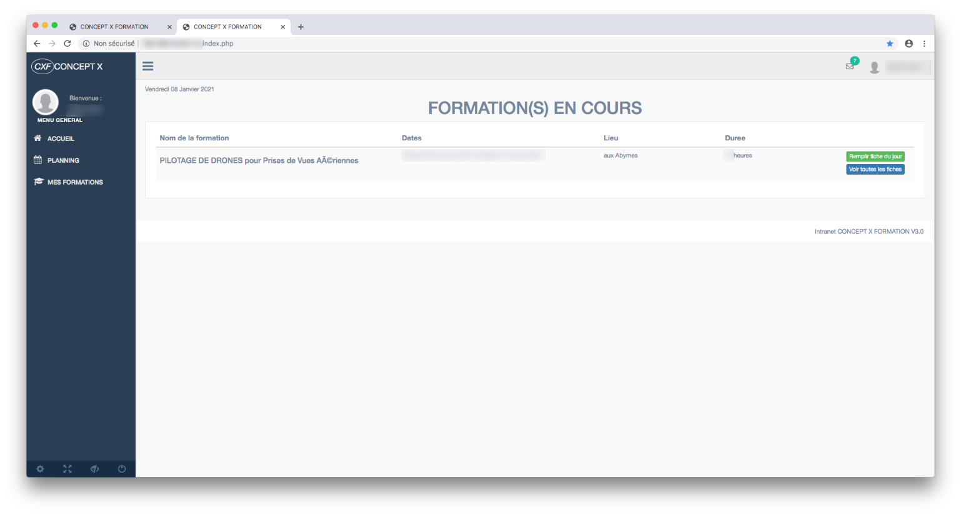
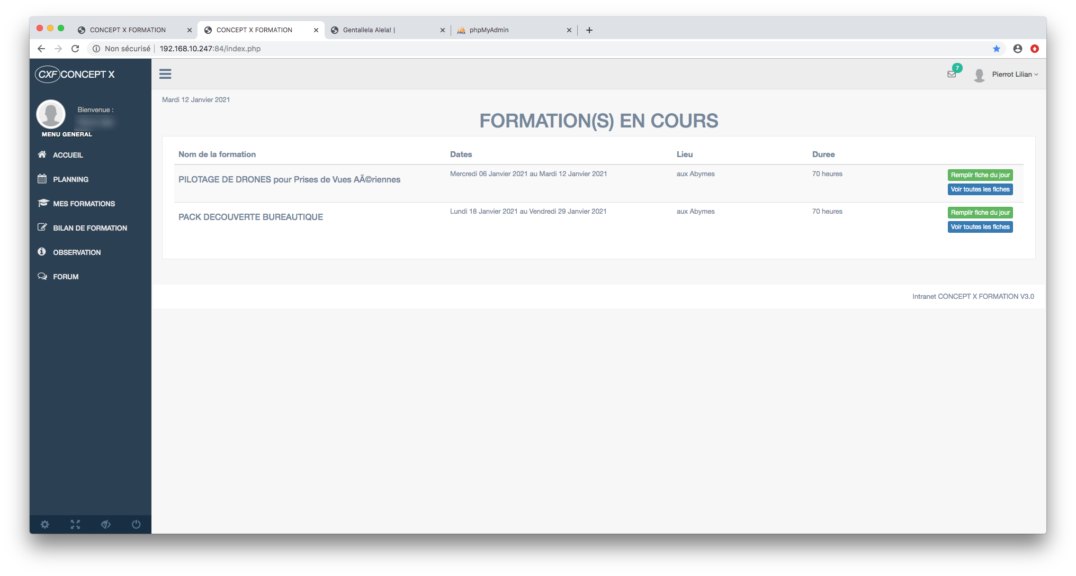
2e VERSION

Slide 23
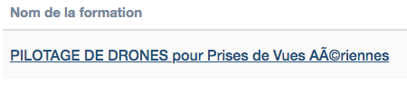
DERNIERE VERSION
Lien menant vers le menu spécifique à la formation

Slide 24
Fiche pédagogique
Fiches où l’on saisit toutes les activités réalisées avec les stagiaires
ETAPE 1 :
Création de la table intra_fiche_peda contenant chaque champs de la fiche que l’intervenant saisie
ETAPE 2 :
Mise en forme de la fiche pédagogique

Slide 25
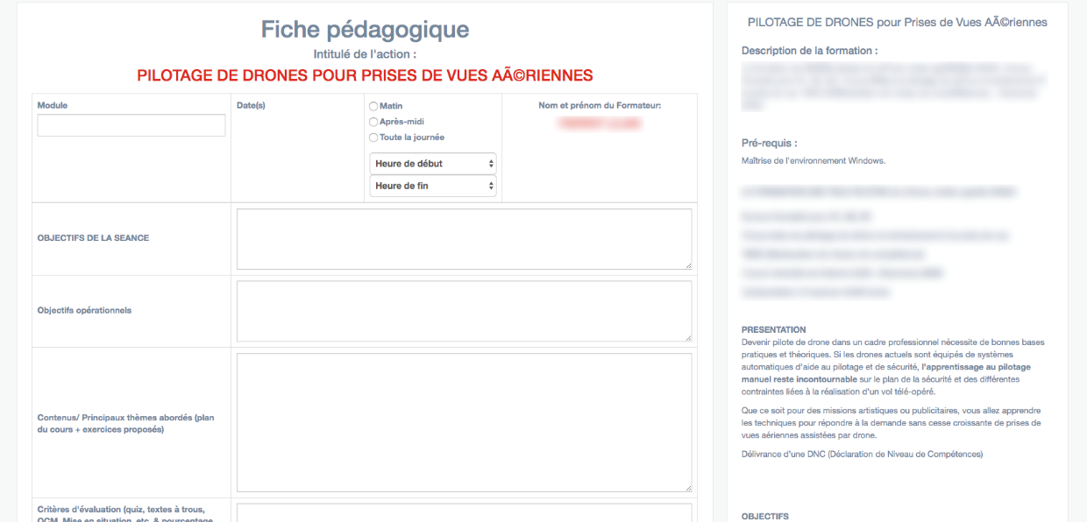

Slide 26
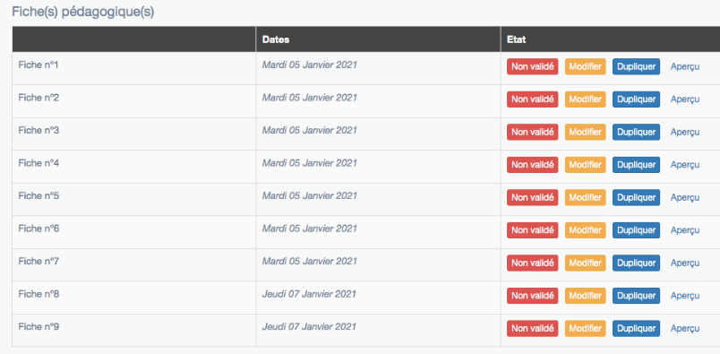
Tableau récapitulatif de toutes les fiches pédagogiques

Slide 27
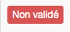
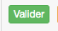
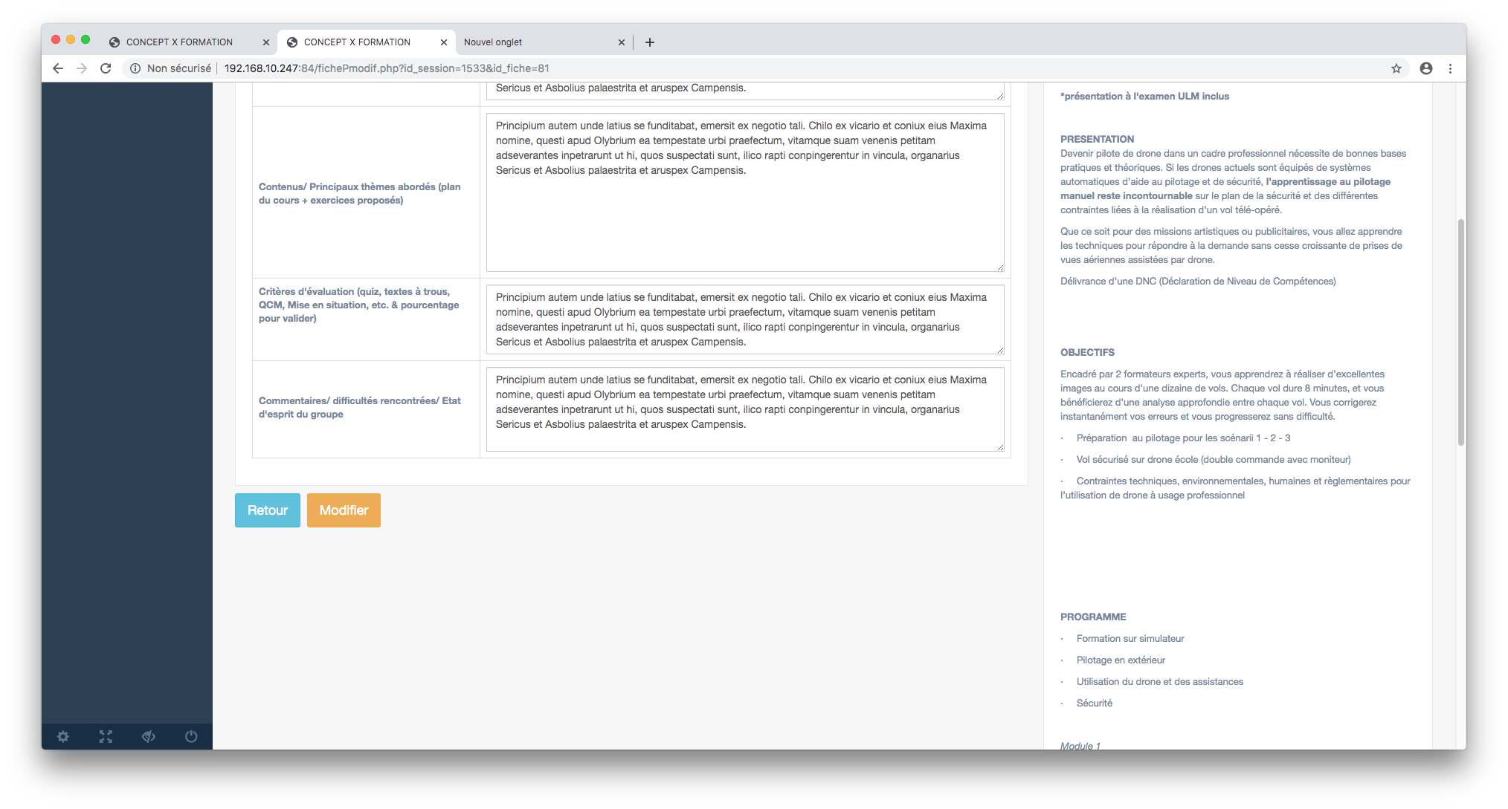
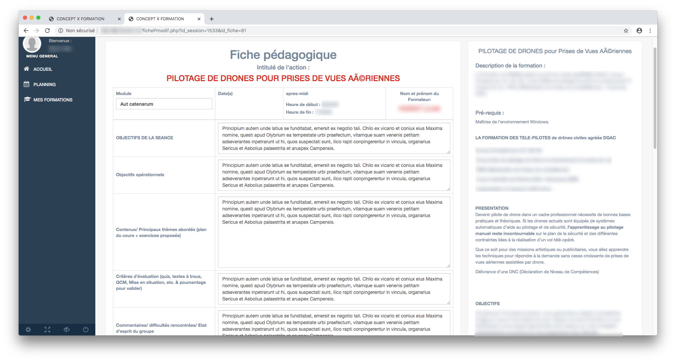
Le bouton « Non validé/ Valider » à titre indicatif pour l’intervenant mais important pour les administrateurs
Bouton pour modifier la fiche après saisie

Slide 28
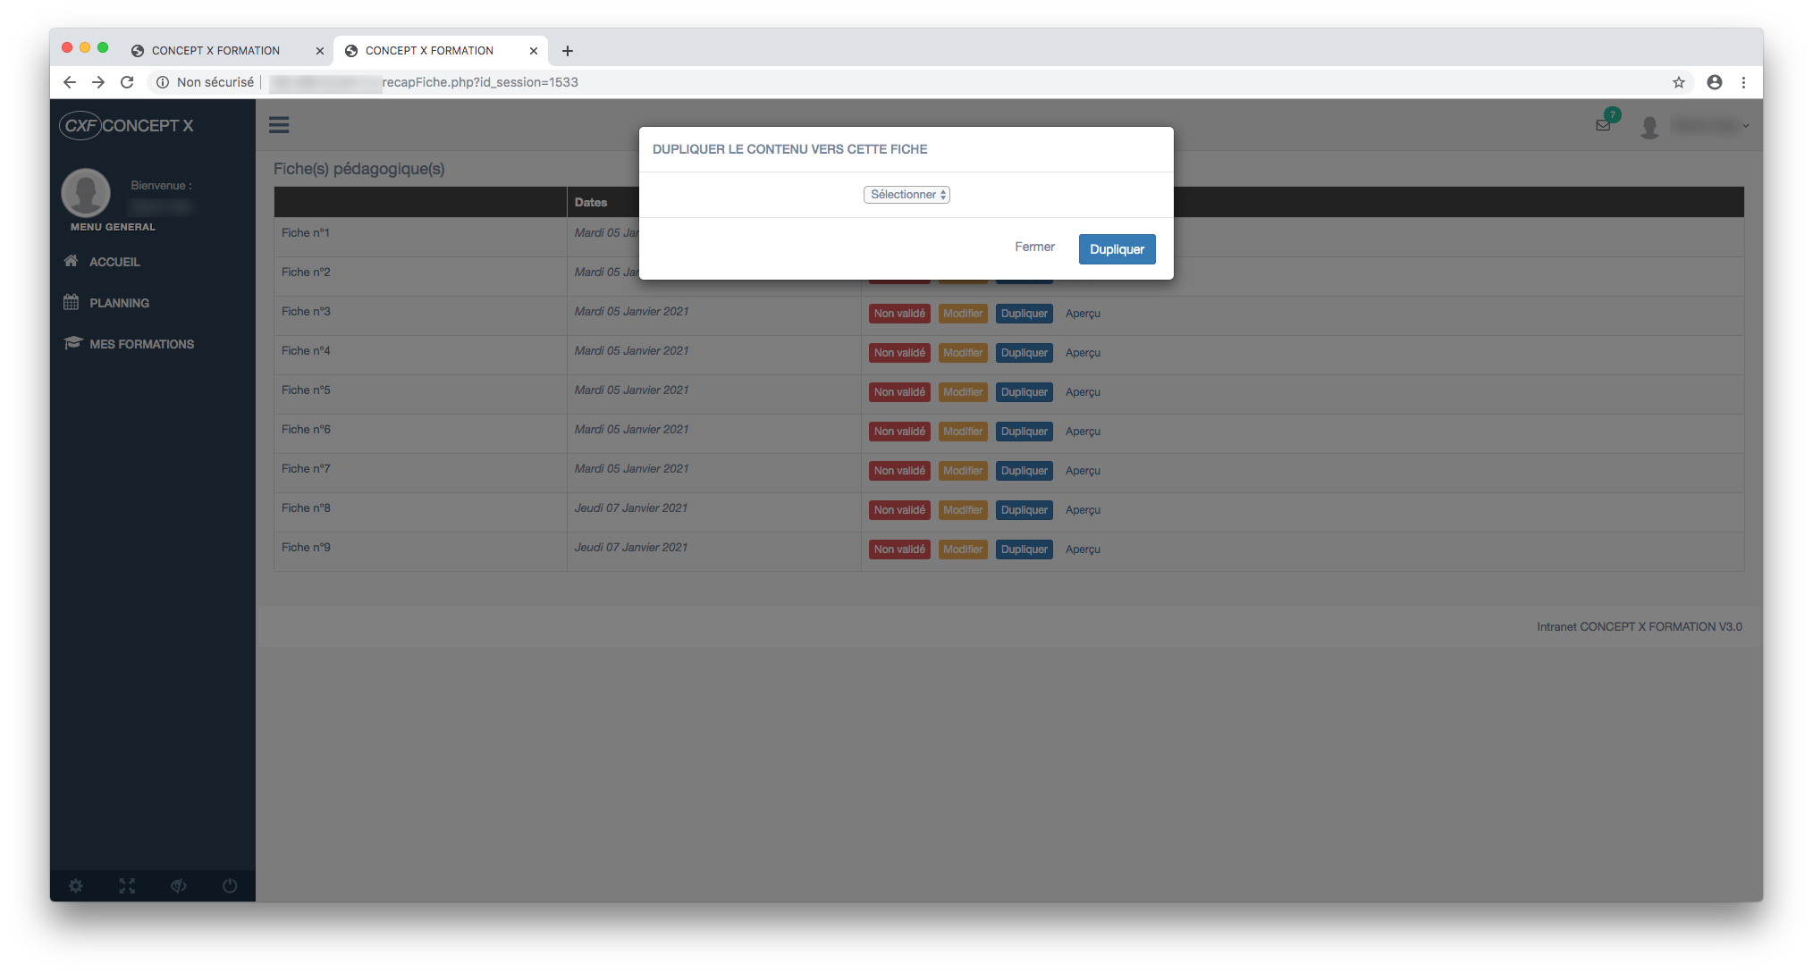
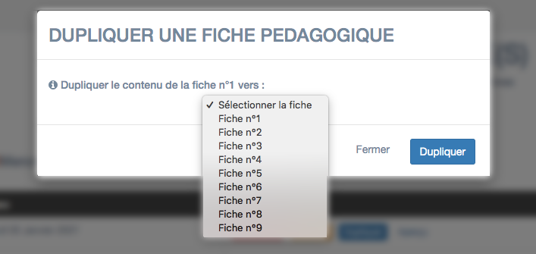
Bouton pour dupliquer le contenu d’une fiche vers une autre

Slide 30
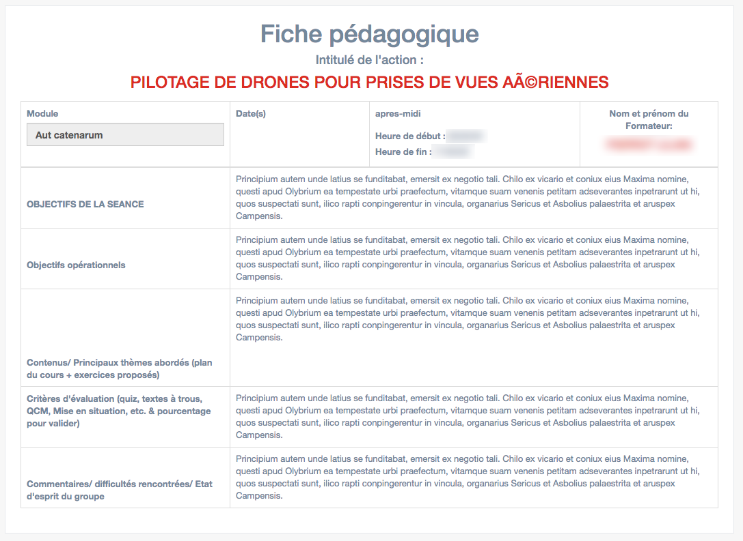
Lien vers l’aperçu de la fiche

Slide 31
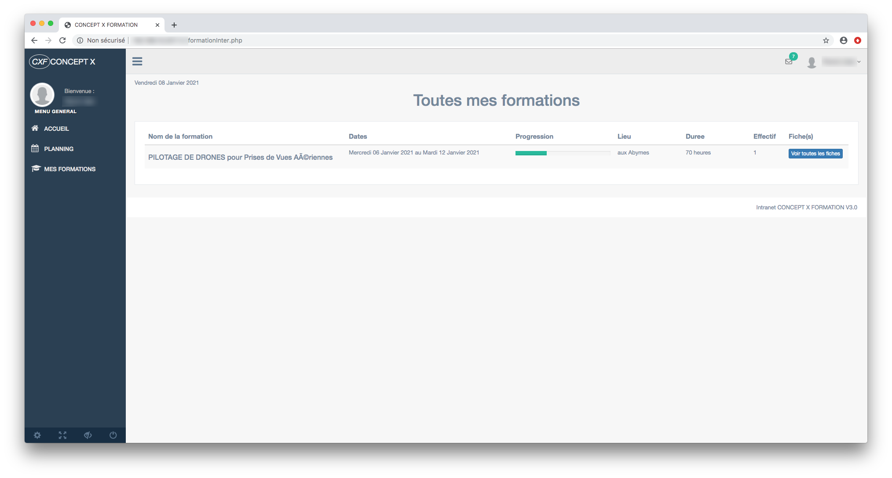
Liste de toutes les formations pour lequel l’intervenant à participer

Slide 32
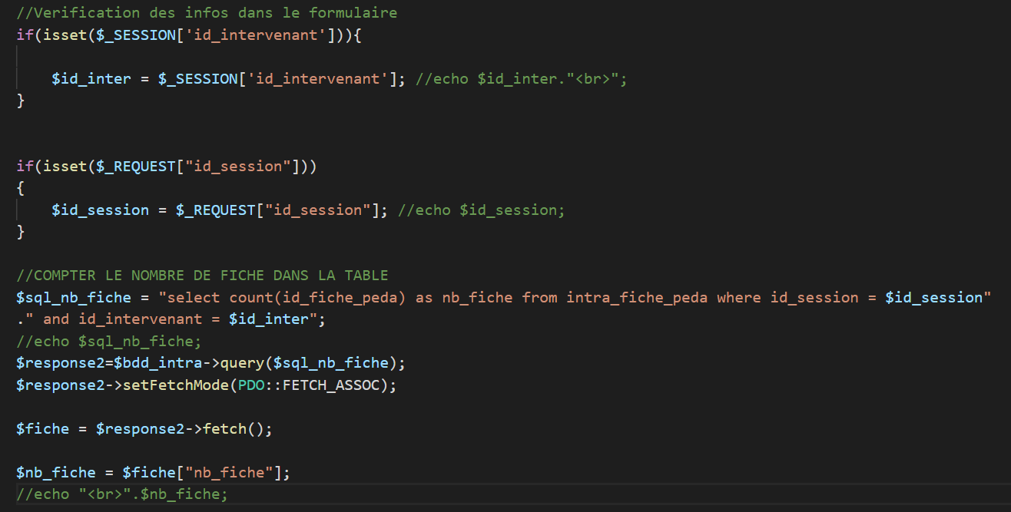
PARTIE IMPORTANTE :
Générer les fiches grâce au calendrier

Slide 33
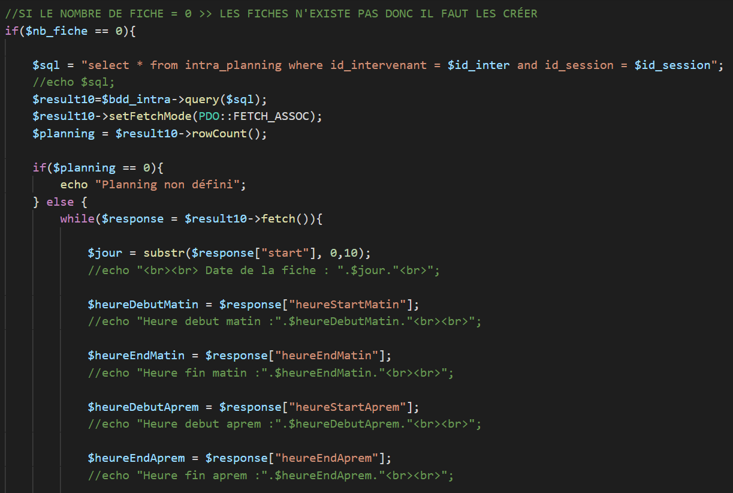

Slide 34
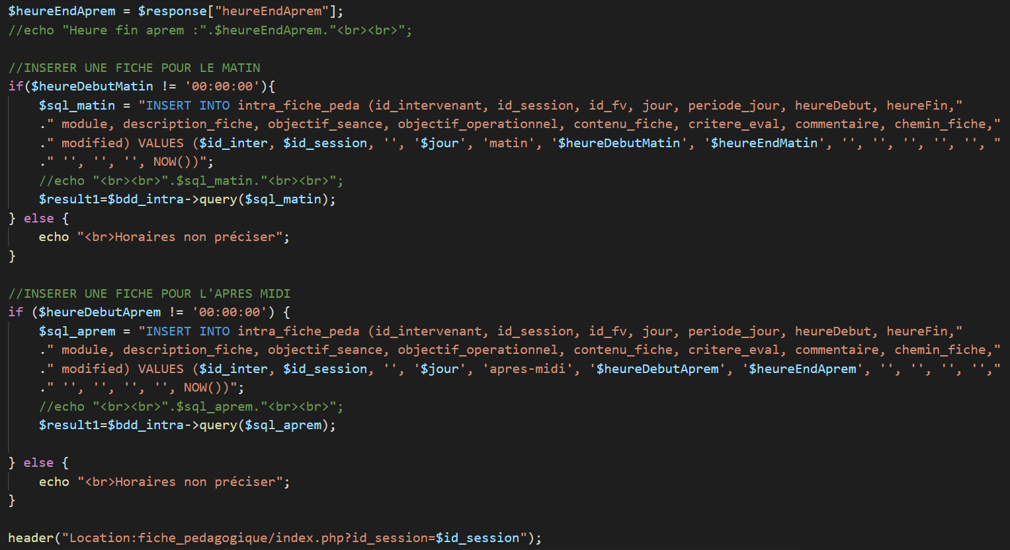

Slide 35
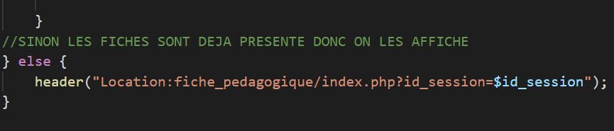

Slide 36
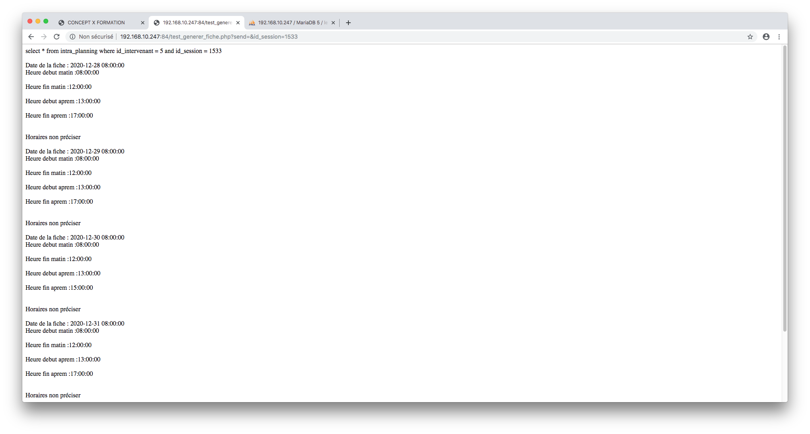
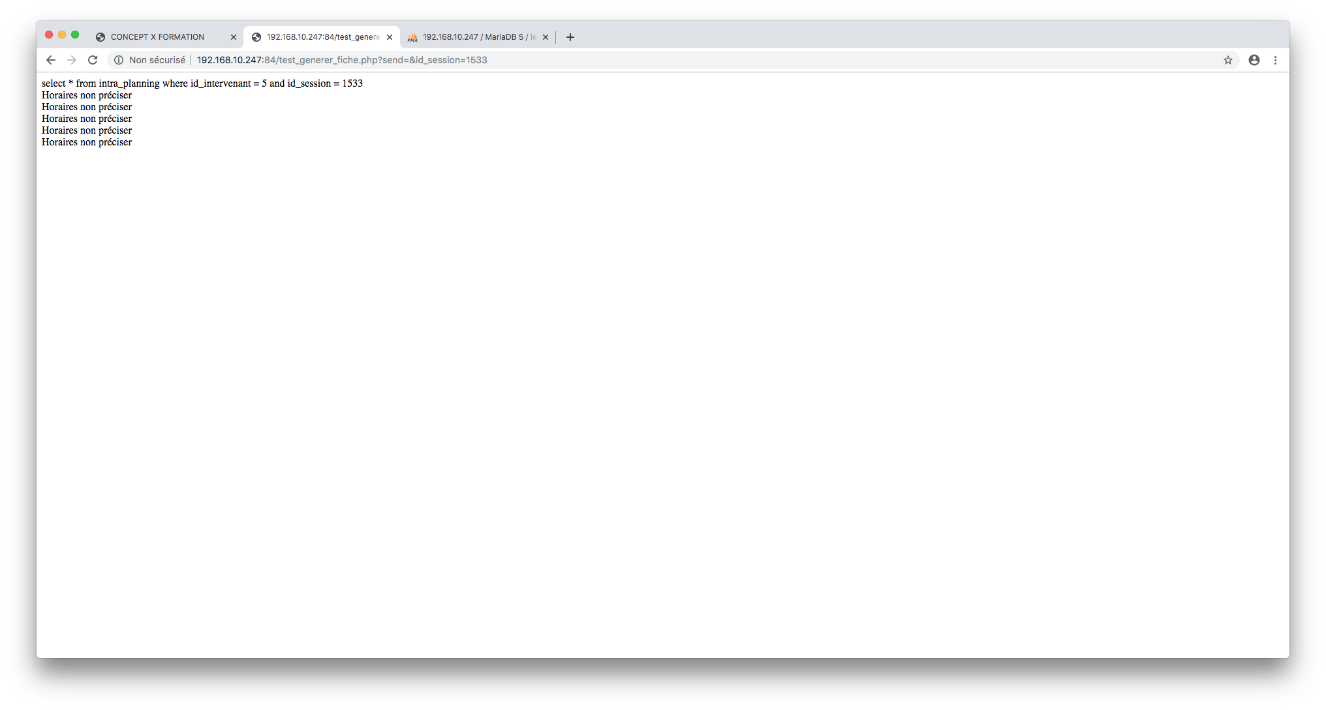
Les tests

Slide 37
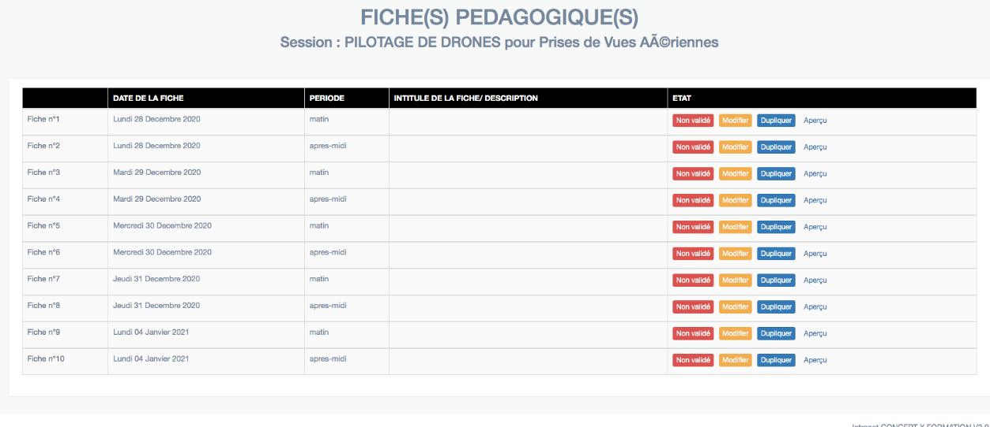
Version finale du tableau récapitulatif de toute les fiches

Slide 38
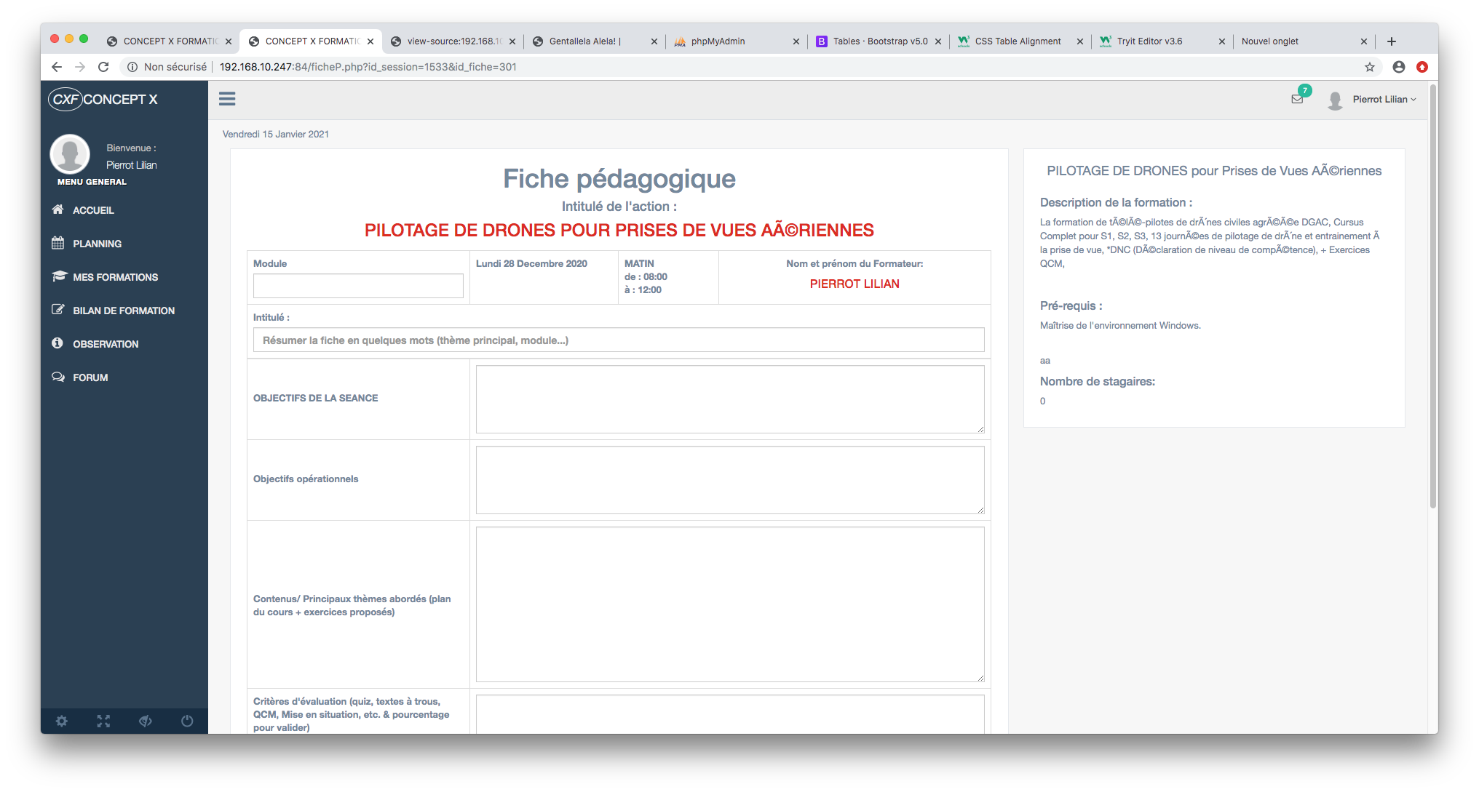
Intitulé de la fiche

Slide 39
Lien menant vers le menu spécifique à la formation

Slide 40
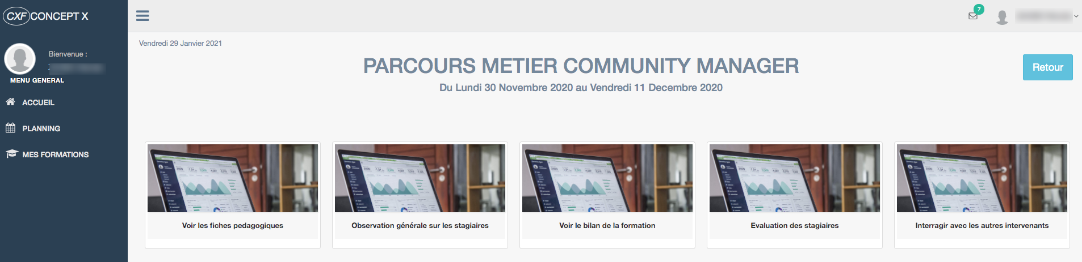


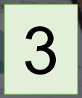
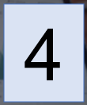
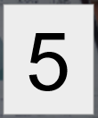
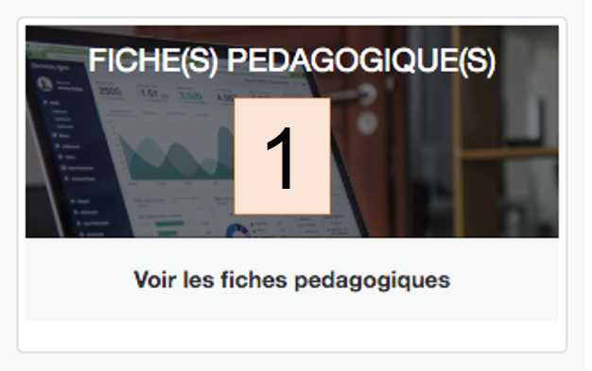
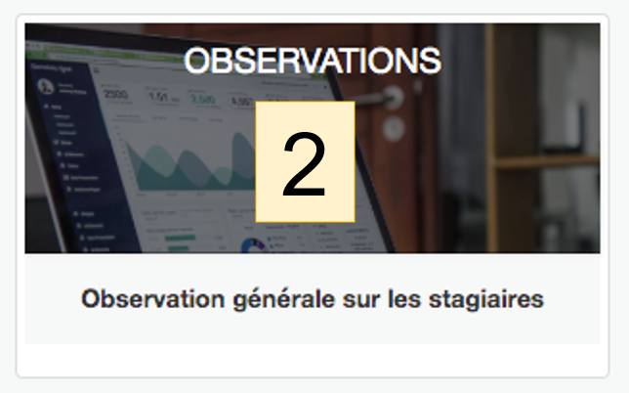

Slide 41
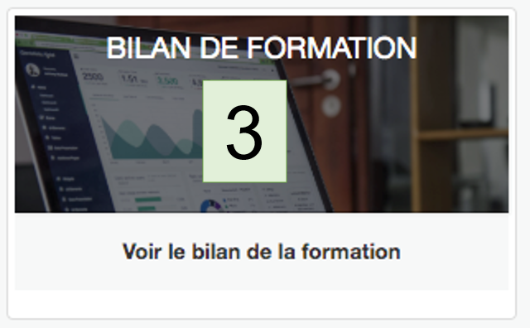
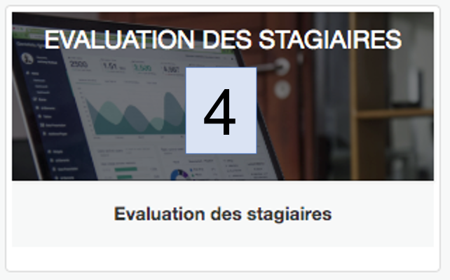
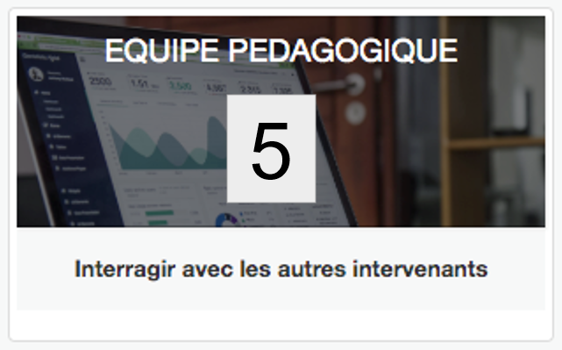

Slide 42
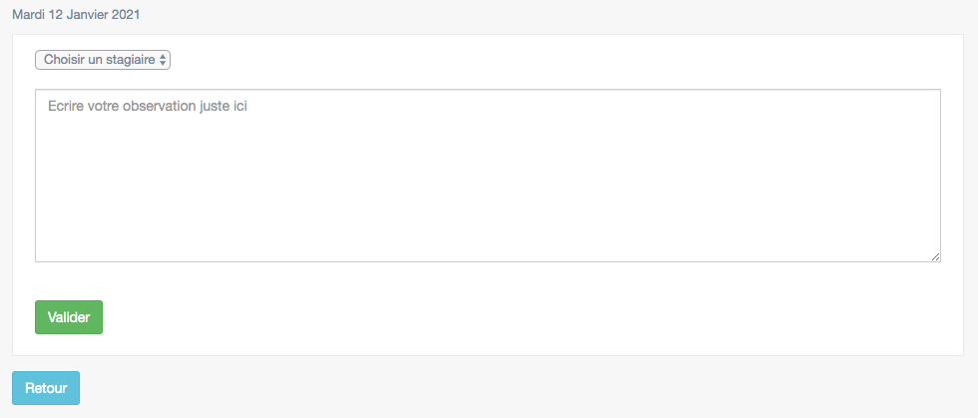
1ère VERSION

Slide 43
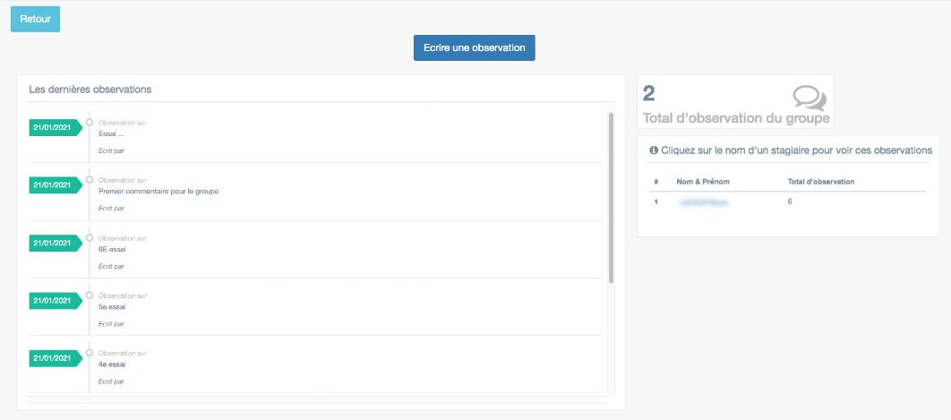
2ème VERSION

Slide 44
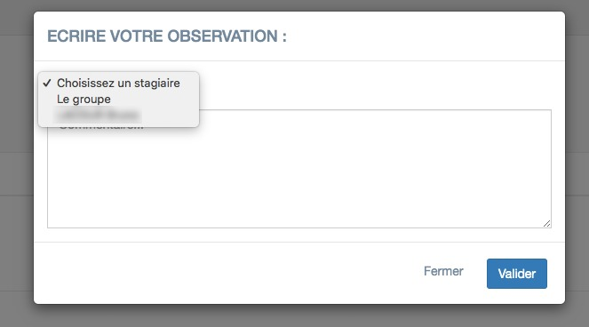
En cliquant sur le bouton « Écrire une observation » :
>> L’intervenant sélectionne le nom du stagiaire
>> Possibilité de faire une observation commune en cliquant sur « le groupe »

Slide 45
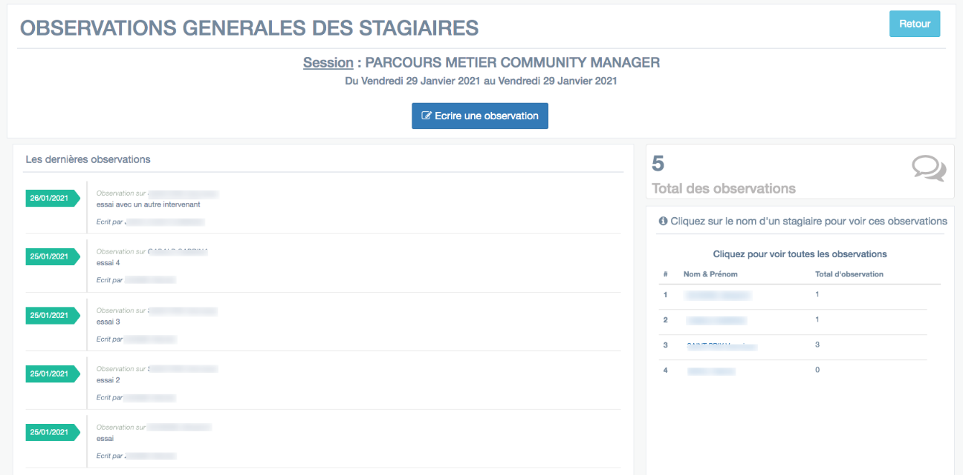
DERNIERE VERSION

Slide 46
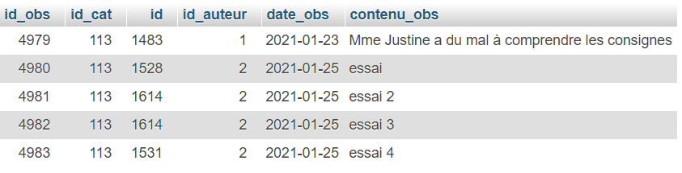

Slide 47
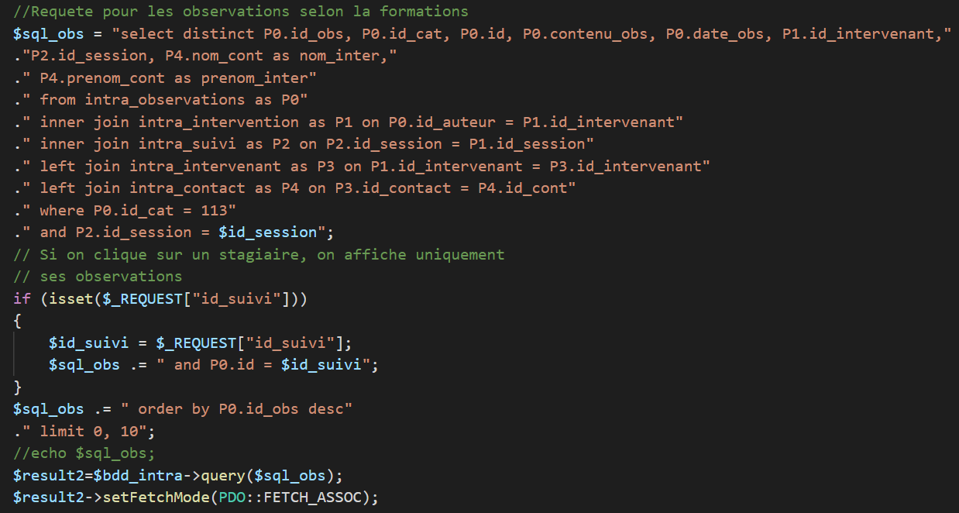

Slide 48
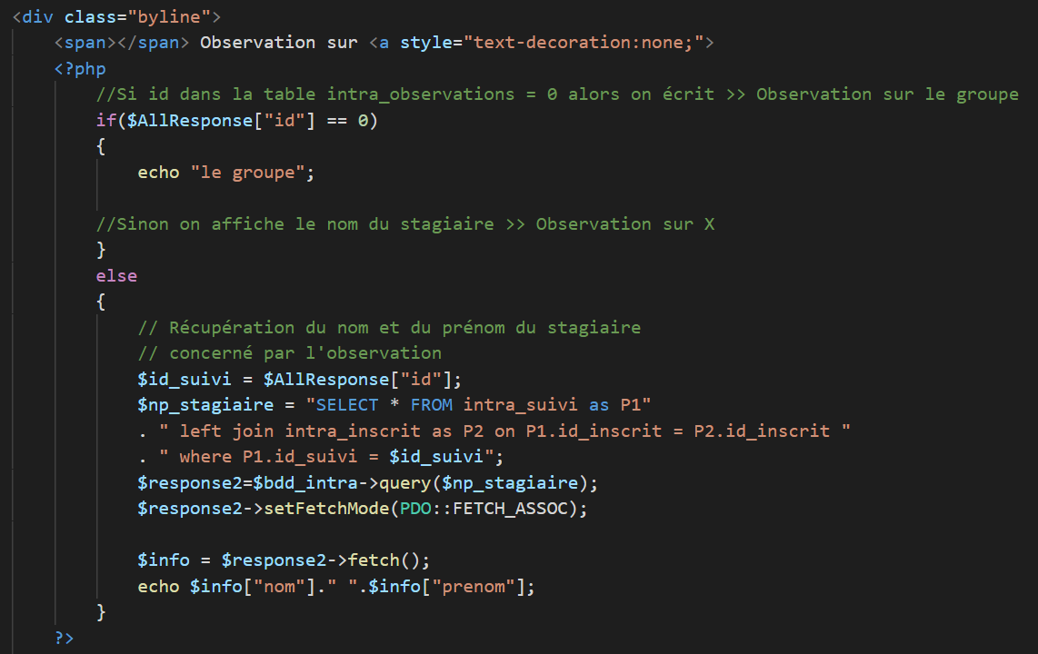

Slide 49
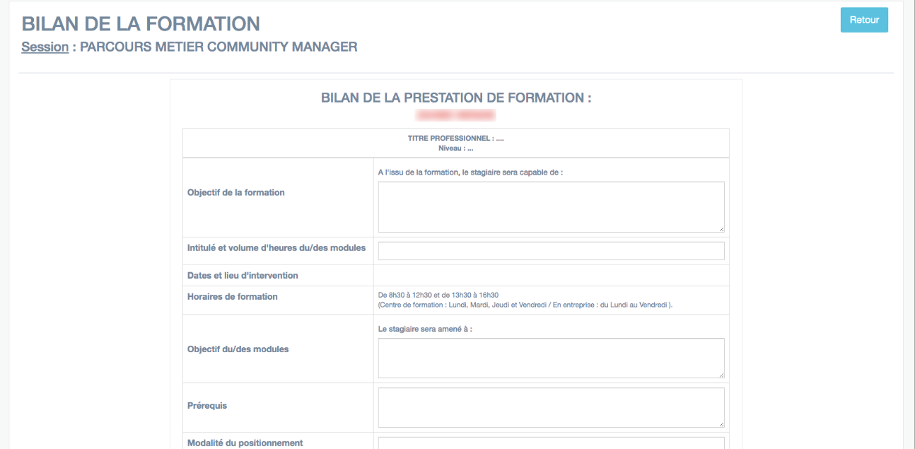

Slide 50



Slide 51



Slide 52


Slide 53


Modal pour écrire une observation sur le stagiaire
Après enregistrement, on obtient ceci :

Slide 54

Vision globale de la page

Slide 55

Un bouton modifier après l’enregistrement (sous forme de modal)

Slide 56
Vue globale du projet
14/12/2020
28/12/2020
11/01/2021
25/01/2021
- Page de connexion à l’espace
- Index
Remaniement de l’index
- Espace observations sur les stagiaires
- Générer les fiches
- Espace pour l’évaluation des stagiaires
- Correction des bugs
21/12/2020
04/01/2021
18/01/2021
Tous sur les fiches pédagogiques
Fonctionnalité pour la fiche
Espace pour le bilan de formation

Slide 57
Améliorations
Générer les fiches automatiquement à la connexion et une par jour
Créer une notification pour remplir la fiche pédagogique
Faire un espace pour remplir plusieurs fois une fiche sur le bilan de formation
L’espace pédagogique

Slide 58
Problèmes rencontrés
Ergonomie très difficile à mettre en place
Bien écrire les requêtes

Slide 59
Solutions
Ergonomie :
- Faire des schémas, donner des indications à l’utilisateur sur comment accéder aux divers espaces proposées
- Être le plus simple possible
Bien écrire les requêtes
- Repérer les tables les plus pertinentes

Slide 60

Conclusion
Que du positif !

